Slide 1
আজকের পাঠে সবাইকে শুভেচ্ছা

Slide 2
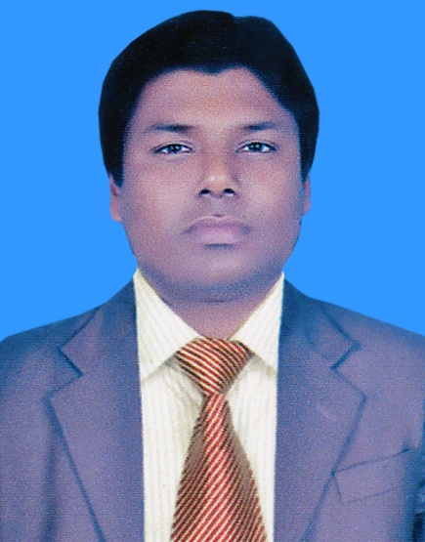
পরিচিতি
শ্রেণি: অষ্টম
বিষয়: বাংলা
(কবিতা)
সময়: ৫০ মিনিট
তারিখ: 13ডিসেম্বর 2020
মো: রজব আলী
সহকারী প্রধান শিক্ষক
চুহড় উচ্চ বিদ্যালয়
মিঠাপুকুর, রংপুর।

Slide 3
১নং চিত্রে কী দেখা যাচ্ছে?
২নং চিত্রে কী দেখা যাচ্ছে?
১নং চিত্র
২নং চিত্র
নারী ঘরের ভিতর কাজ করছে
নারী ডাক্তার রোগীর চিকিৎসা করছে

Slide 4
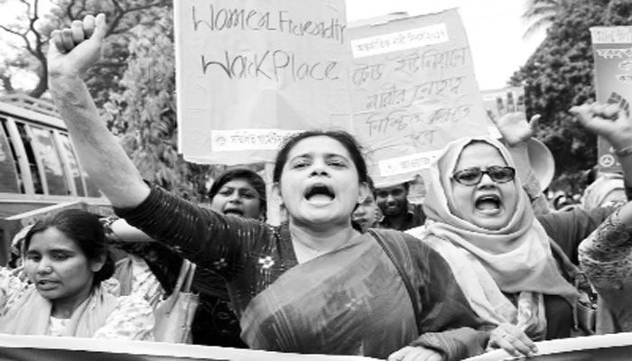
আজকের পাঠ-
নারী
কাজী নজরুল ইসলাম

Slide 5
শিখনফল
এই পাঠ শেষে শিক্ষার্থীরা..
মানব সভ্যতা বিনির্মাণে পুরুষ ও নারীর যৌথ ভূমিকা বিশ্লেষণ করতে পারবে।
পৃথিবীর সকল বিজয়গাথায় নারীর অবদান নির্ণয় করতে পারবে।
পুরুষ ও নারীর সমান অধিকারের যৌক্তিকতা ব্যাখ্যা করতে পারবে।

Slide 6
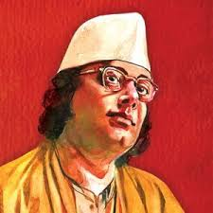
কবি পরিচিতি
কাজী নজরুল ইসলাম ১৮৯৯ খ্রিষ্টাব্দের ২৪ মে ভারতের পশ্চিমবঙ্গের বর্ধমান জেলার আসানসোল মহকুমার চুরুলিয়া গ্রামে জন্ম গ্রহণ করেন।১৯৭৬ খ্রিষ্টাব্দের ২৯ শে আগস্ট তিনি ঢাকায় মৃত্যুবরণ করেন। ঢাকা বিশ্ববিদ্যালয়ের কেন্দ্রীয় মসজিদের পাশে তাঁকে সমাহিত করা হয়।

Slide 7
কাজী নজরুল ইসলাম বিদ্রোহী কবি,প্রেমের কবি,মানবতার কবি।
শোষণ ও নির্যাতনের বিরুদ্ধে উদ্দীপনামূলক কবিতা লিখে বাংলার জনমনে ‘বিদ্রোহী কবি’ হিসেবে নন্দিত আসন পেয়েছেন।
ছেলেবেলায় লেটোর দলে গান করেছেন,রুটির দোকানের কারিগর হয়েছেন,সেনাবাহিনীর হাবিলদার হয়ে যুদ্ধে যোগ দিয়েছেন।ব্রিটিশের বিরুদ্ধে রাষ্ট্রদ্রোহের অপরাধে কারাবরণ করেছেন,পত্রিকার সম্পাদনা করেছেন।
কাজী নজরুল ইসলাম

Slide 8
কবিতা,উপন্যাস, নাটক,সংগীত ইত্যাদি রচনার মাধ্যমে যে জগৎ তিনি তৈরি করেছেন তা অভিনব।ছোটদের জন্য লেখা তাঁর কাব্যগ্রন্থ হচ্ছে- ‘ঝিঙে ফুল’, ‘পিলে পটকা’, ‘ঘুমজাগানো পাখি’, ‘ঘুমপাড়ানী মাসিপিসি,এবং নাটক হচ্ছে ‘পুতুলের বিয়ে’।তাঁর কবিতা ও গান বাংলাদেশের মুক্তিযুদ্ধে প্রেরনা হিসেবে কাজ করেছে।তাঁ লেখা গান ‘চল্‌ চল্‌ চল্‌’ আমাদের রনসংগীত।তিনি আমাদের জাতীয় কবি।

Slide 9
আদর্শ পাঠ

Slide 10
সরব পাঠ

Slide 11
এসো আজকের পাঠের নতুন শব্দার্থসমূহ জেনে নেই-
সাম্য
সমতা,সকলের জন্য সম অধিকার।
মহীয়ান
সুমহান,এখানে মহিমান্বিত অর্থে ব্যবহৃত হয়েছে।
রণ
যুদ্ধ,লড়াই।

Slide 12
ডঙ্কা
জয়ঢাক।
রচা
রচনা করা হয়েছে এমন।
পীড়ন
অত্যাচার,নির্যাতন।

Slide 13
জোড়ায়
কাজ
সাম্য,রণ,রচা এবং পীড়ন শব্দ দিয়ে ২টি করে বাক্য লেখ।

Slide 14
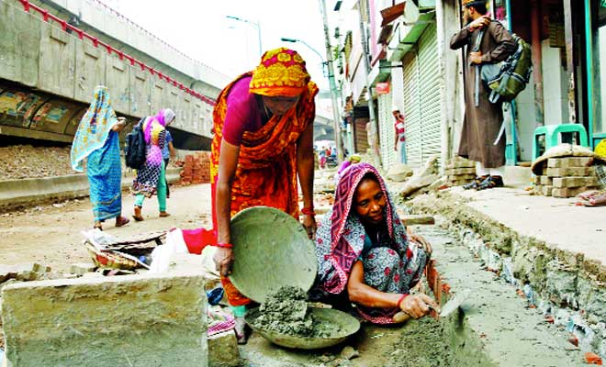
সাম্যের গান গাই-
আমার চক্ষে পুরুষ-রমণী কোনো ভেদাভেদ নাই। বিশ্বের যা- কিছু মহান সৃষ্টি চির- কল্যাণকর
অর্ধেক তার করিয়াছে নারী, অর্ধেক তার নর।

Slide 15
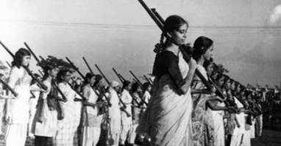
বিশ্বে যা-কিছু এল পাপ-তাপ বেদনা অশ্রুবারি
অর্ধেক তার আনিয়াছে নর,অর্ধেক তার নারী।
জগতের যত বড় বড় জয় বড় বড় অভিযান
মাতা ভগ্নী ও বধূদের ত্যাগে হইয়াছে মহীয়ান।

Slide 16
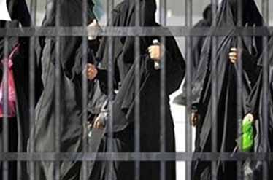
নর যদি রাখে নারী বন্দী, তবে এর পরযুগে
আপনারি রচা ঐ কারাগারে পুরুষ মরিবে ভুগে।
যুগের ধর্ম এই-
পীড়ন করিলে সে-পীড়ন এসে পীড়া দেবে তোমাকেই।

Slide 17
একক কাজ
১. কবি ‘সাম্যের যুগ’ বলতে কী বুঝিয়েছেন? ২. ‘নারী’কবিতাটি কবির কোন কাব্যগ্রন্থ থেকে নেওয়া হয়েছে? ৩. মহীয়ান শব্দটি ‘নারী’ কবিতায় কোন অর্থে ব্যবহৃত হয়েছে?

Slide 18
দলগত কাজ
মানবসভ্যতা বিনির্মাণে পুরুষ ও নারীর যৌথ ভূমিকা বিশ্লেষণ কর।

Slide 19
মূল্যায়ন
‘নারী’ কবিতা অবলম্বনে নারীদের প্রতি শ্রদ্ধা ও মর্যাদার দিকটি বিশ্লেষণ কর।
নারী-পুরুষের সমঅধিকারের চেতনার দিকটি বর্ণনা কর।

Slide 20
বাড়ির কাজ
‘নারী’ কবিতার অন্তরালে প্রকাশিত কবির প্রত্যাশার দিকটি বিশ্লেষণ কর।

Slide 21
আজকের পাঠে
অংশগ্রহণের জন্য
সকলকে ধন্যবাদ

